Slide 1
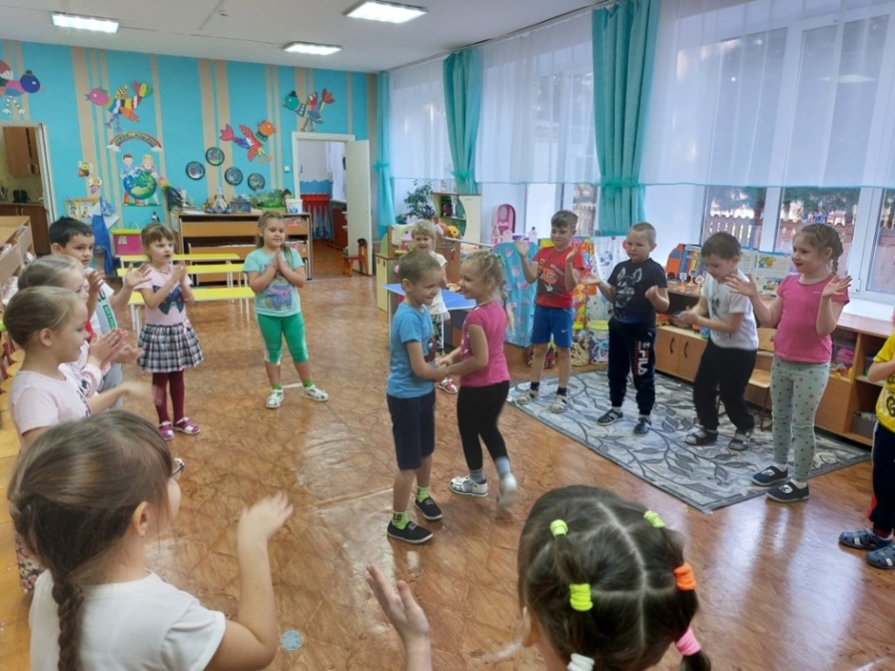
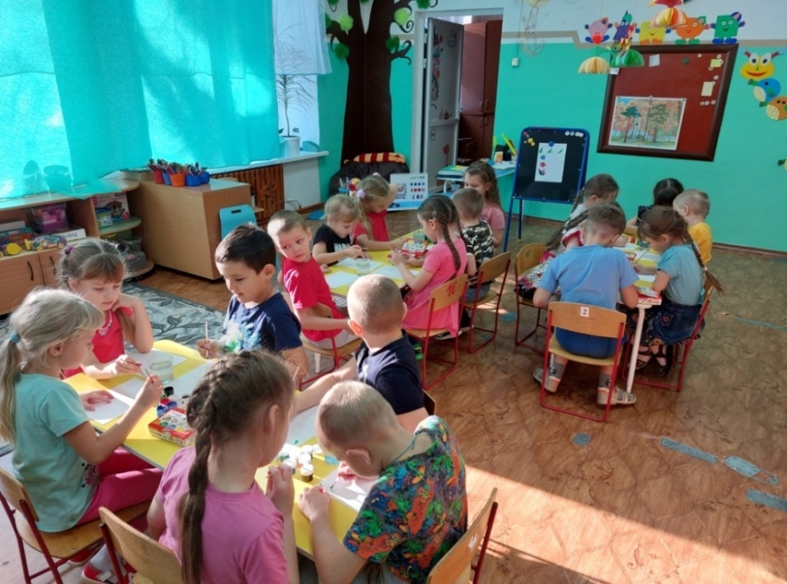
Детский сад «Звездочка» структурное подразделение Муниципального бюджетного дошкольного образовательного учреждения детского сада «Солнышко»
Подготовительная группа «Теремок»
Авторы: Жарова Татьяна Николаевна – Партизанский район, село Партизанское, Детский сад «Звездочка», воспитатель.
Белан Вероника Владимировна - Партизанский район, село Партизанское, Детский сад «Звездочка», воспитатель.
Букшак Татьяна Зиновьевна – Партизанский район, село Партизанское, Детский сад «Звездочка», инструктор по физической культуре.

Slide 2
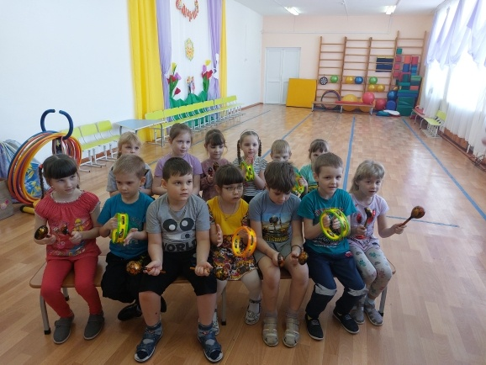
Развивающая предметно – пространственная среда, как одно из условий реализации основной образовательной программы.
Предметно-пространственная среда должна обеспечивать:
1.Максимальную реализацию образовательного потенциала детского сада для развития детей.
2.Возможность общения и совместной деятельности детей и взрослых.
3.Реализацию различных образовательных программ.
4.Учет национально-культурных условий.
Предметно-пространственная среда должна быть:
Содержательно насыщенной
Трансформируемой
Полифункциональной
Вариативной
Доступной
Безопасной

Slide 3
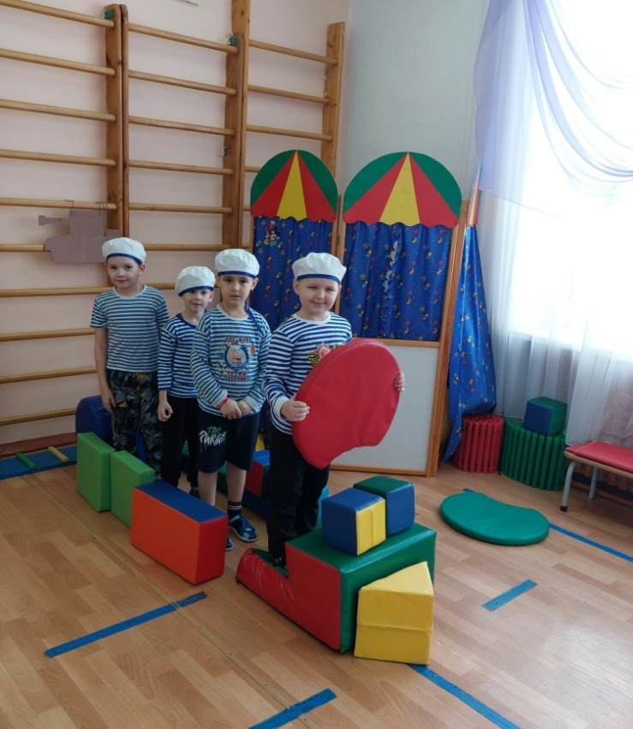
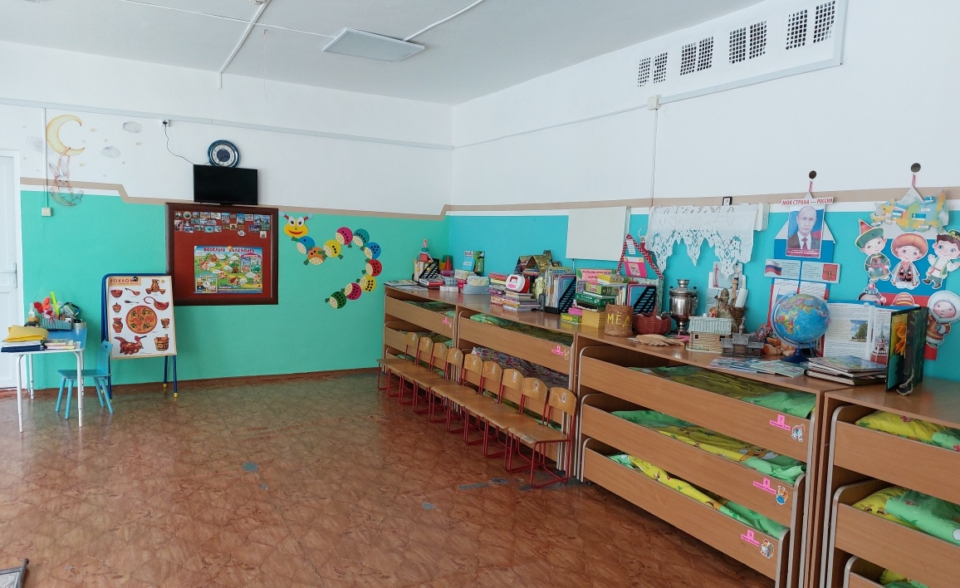
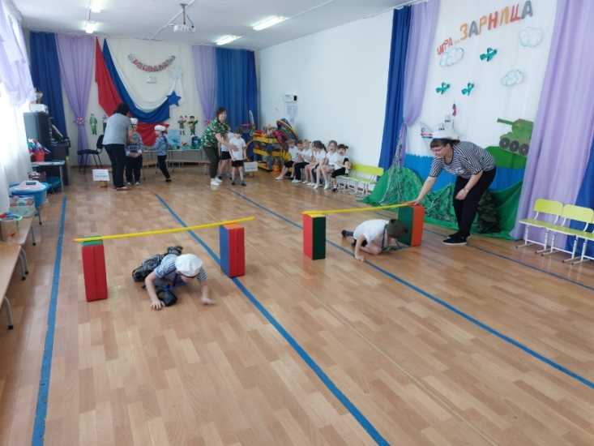
Трансформируемой Насыщенной

Slide 4
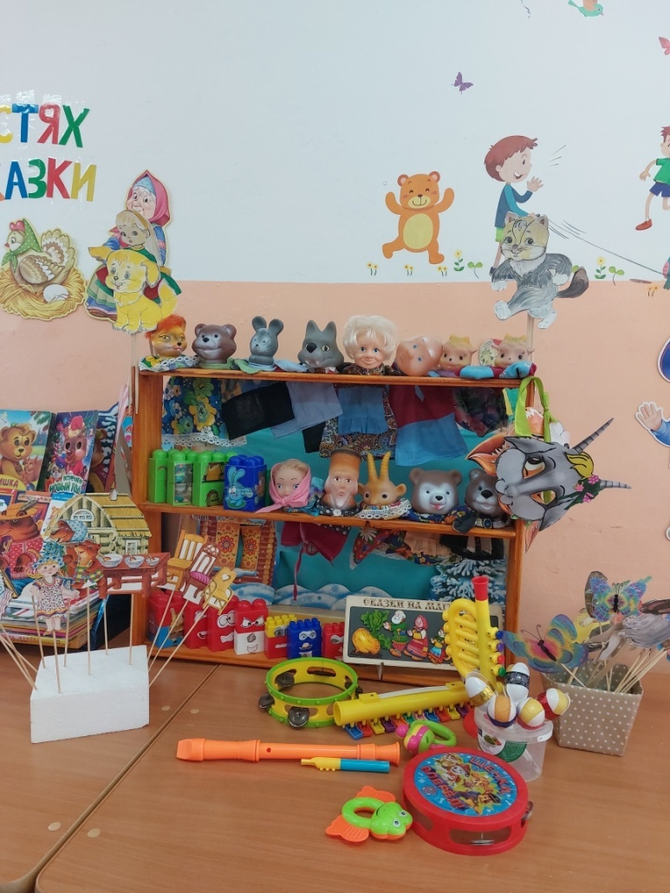
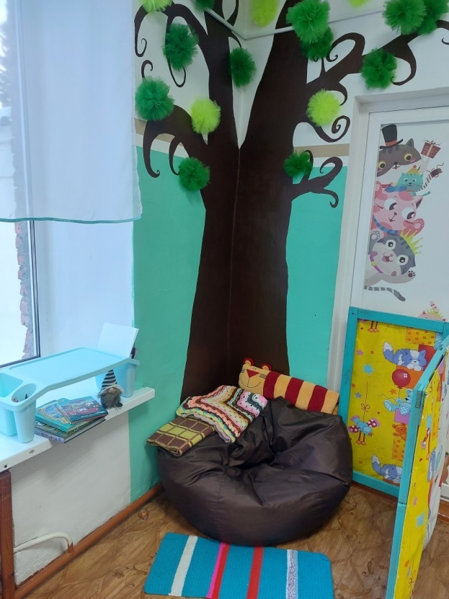
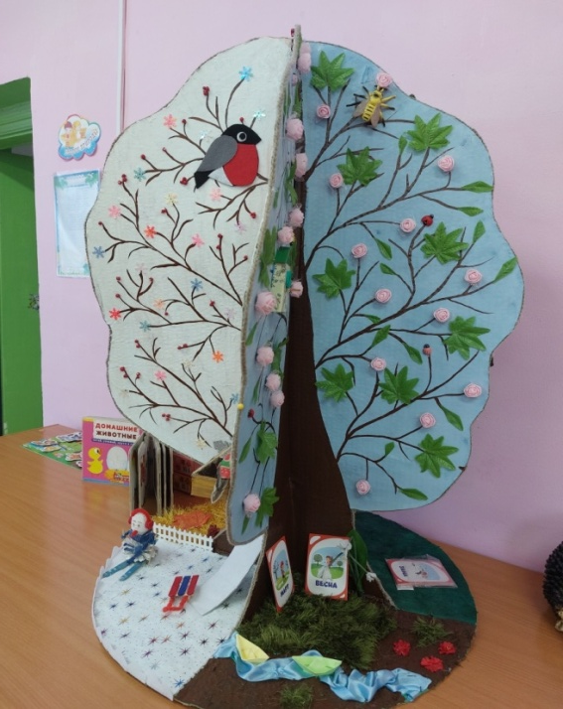
Полифункциональной Вариативной

Slide 5
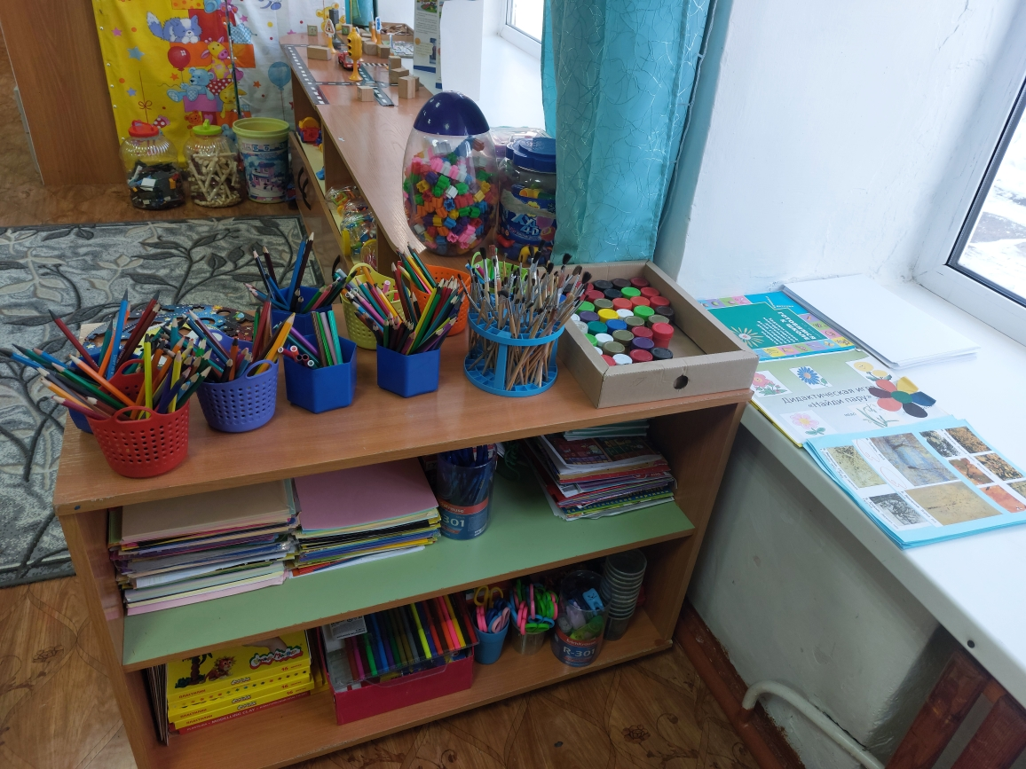
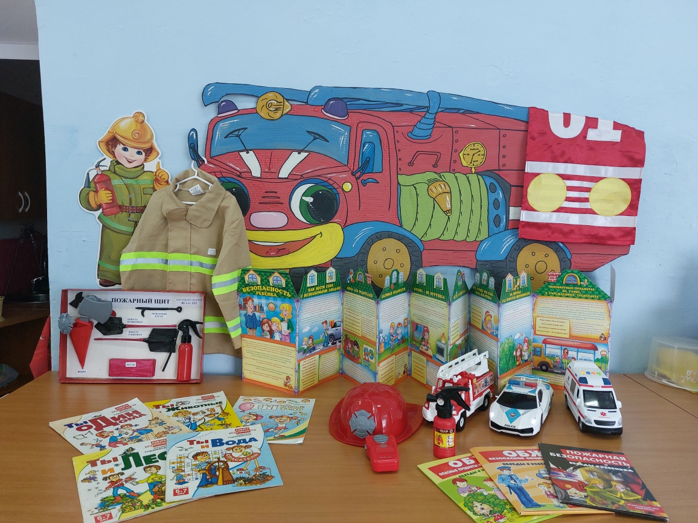
Доступной Безопасной

Slide 6
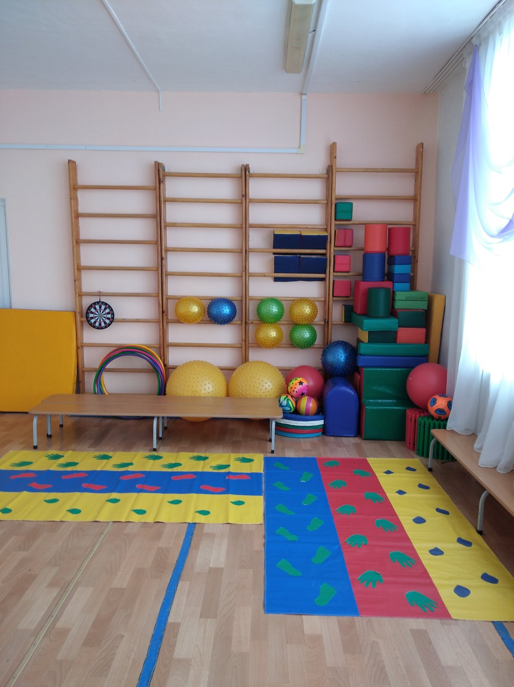
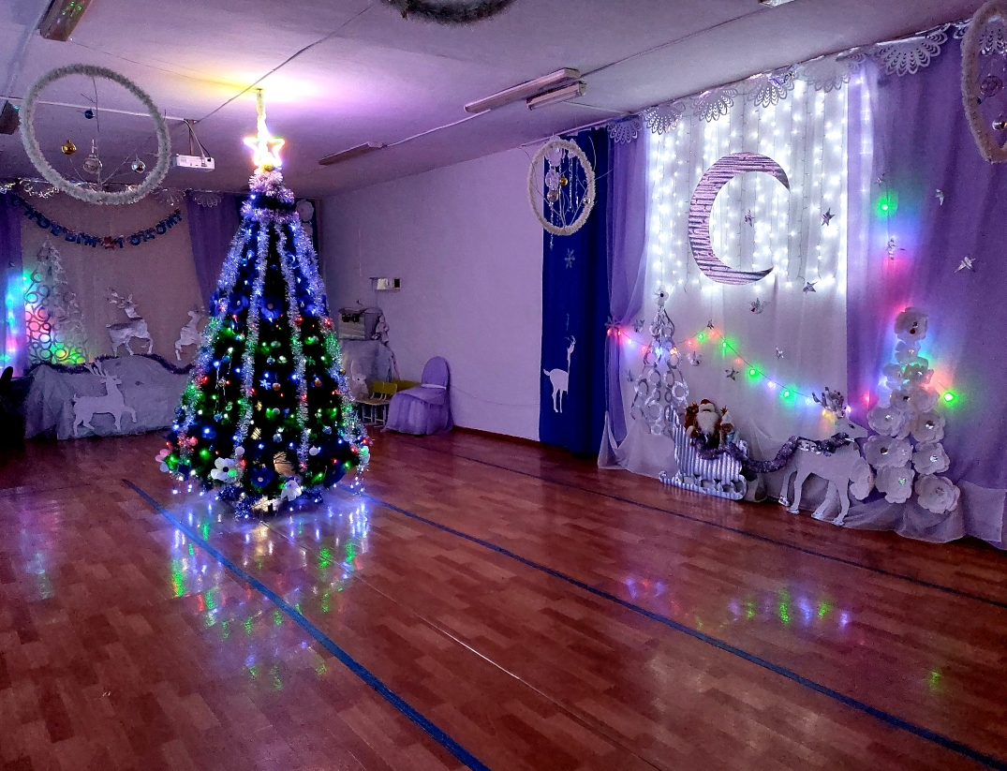
Макро среда детского сада
Физкультурно-музыкальный зал

Slide 7
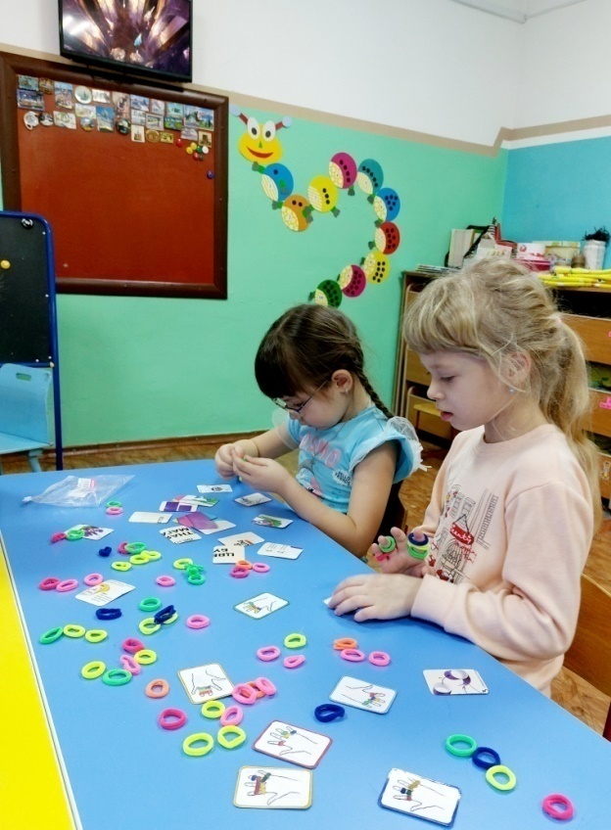
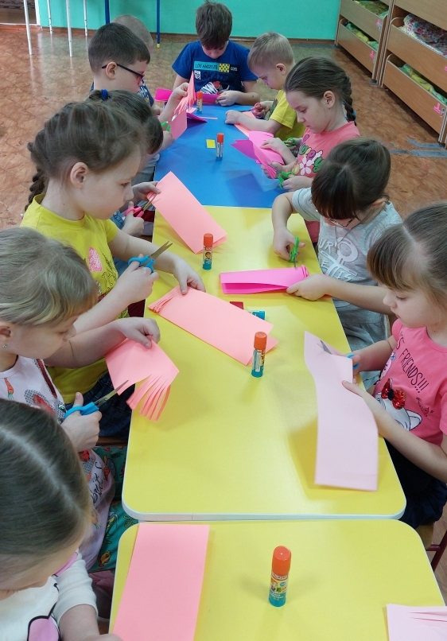
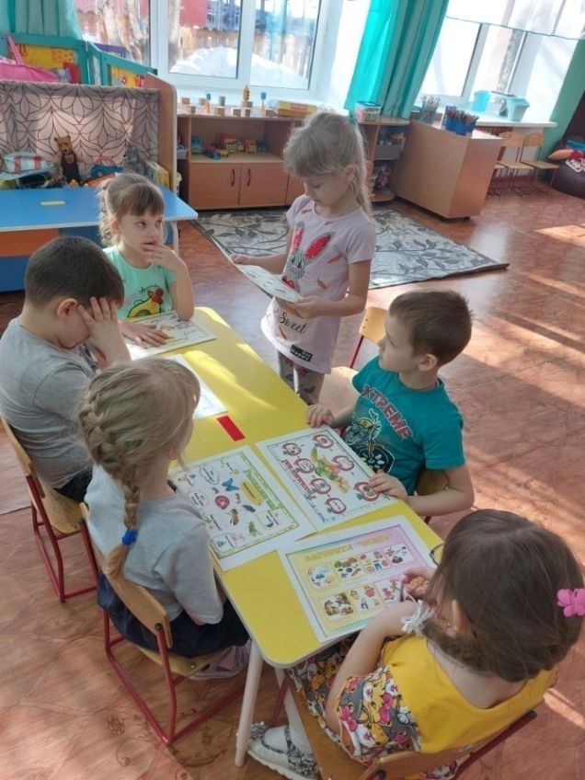
Микро среда
Большую часть времени ребёнок проводит в группе, поэтому развитие дошкольника во многом зависит от рациональной организации предметной среды в группе.

Slide 8
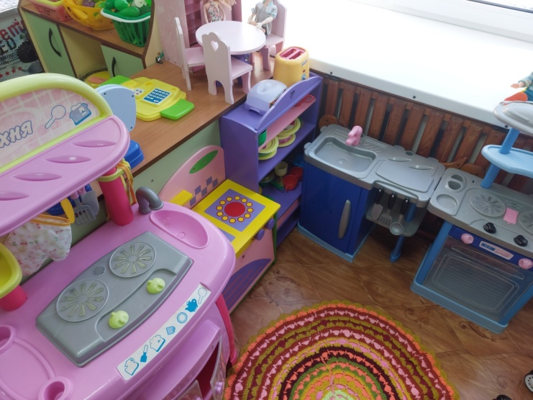
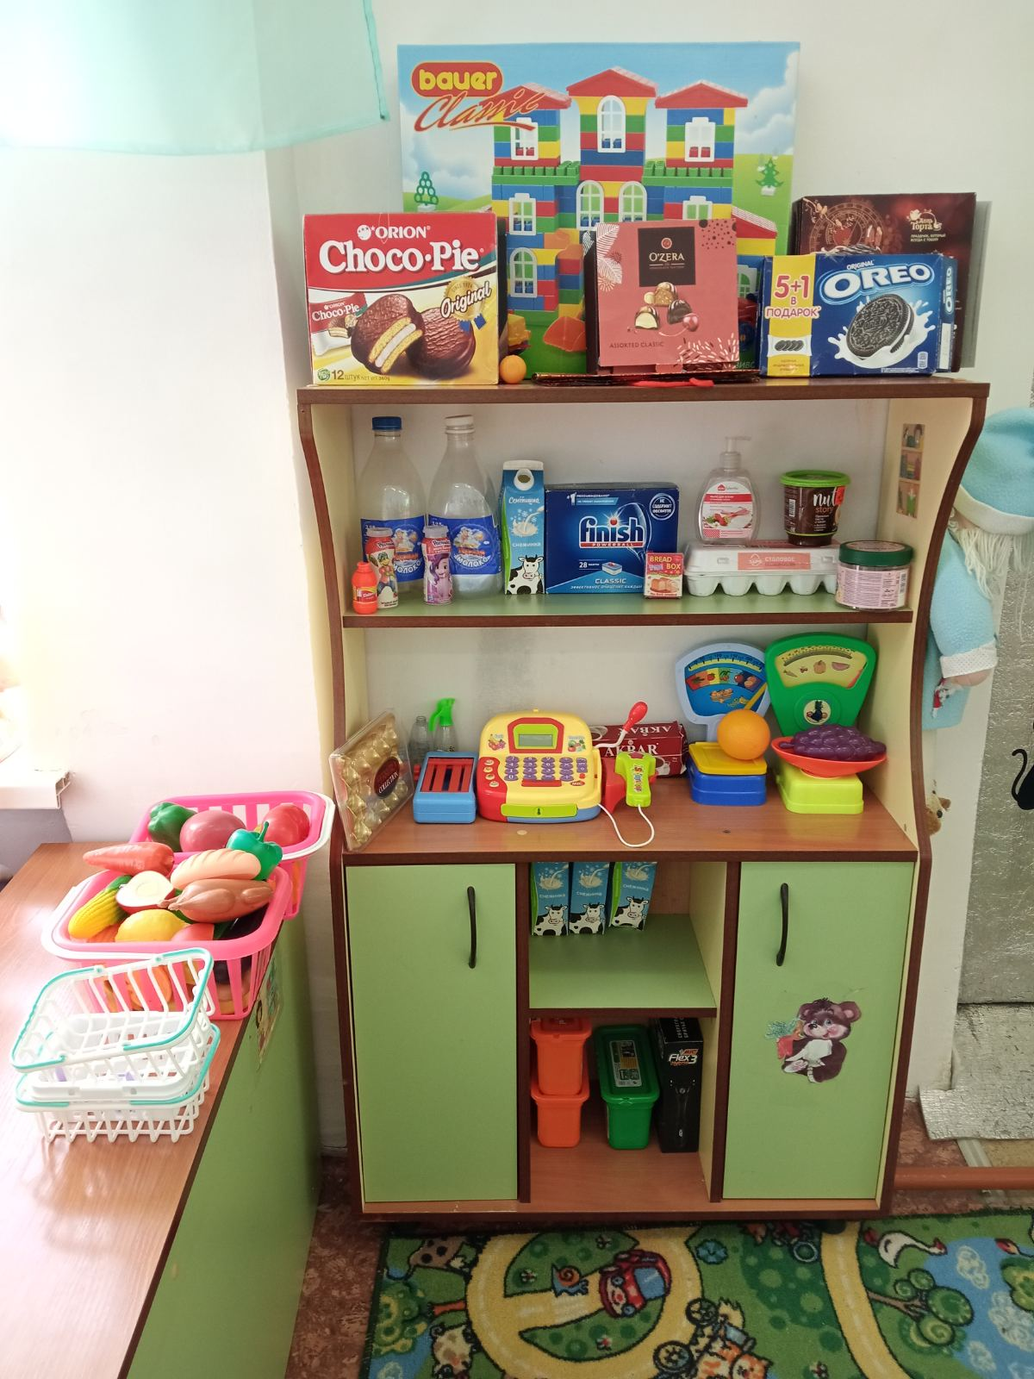
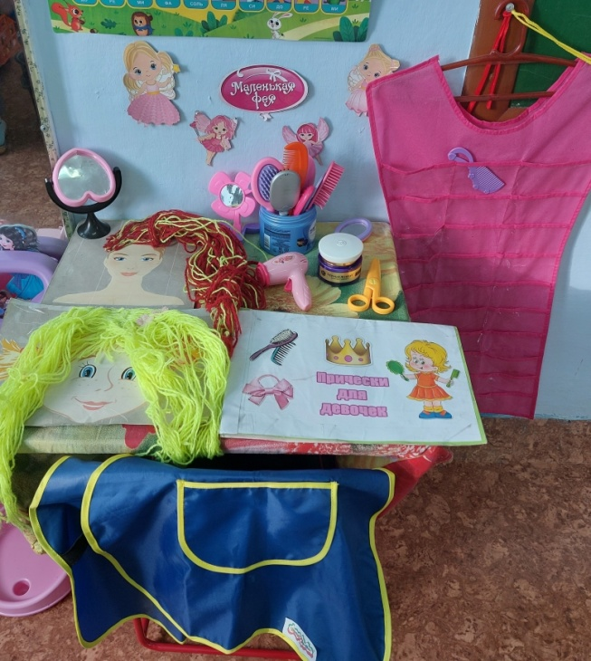
Центры сюжетно-ролевой игры

Slide 9
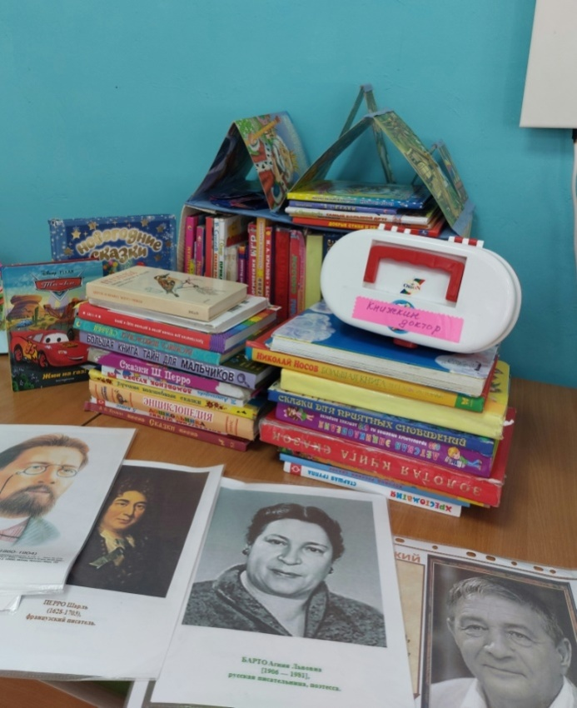
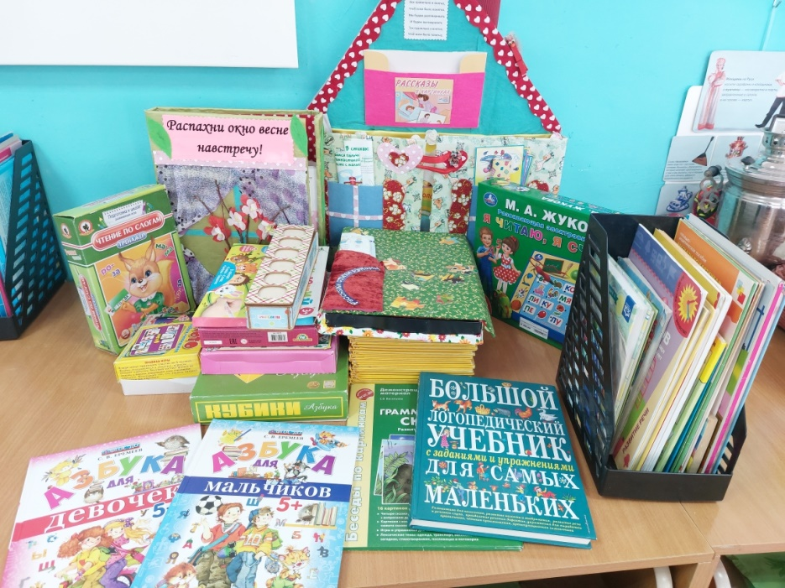
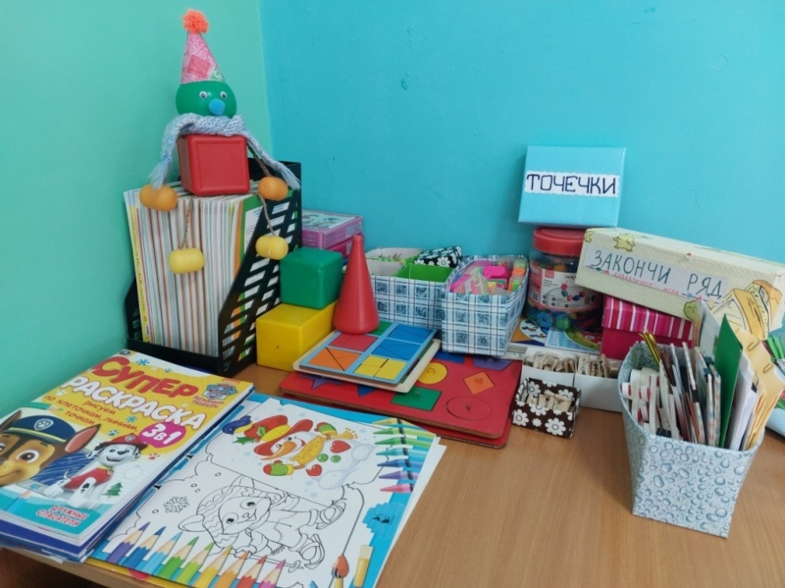
Центры грамотности

Slide 10
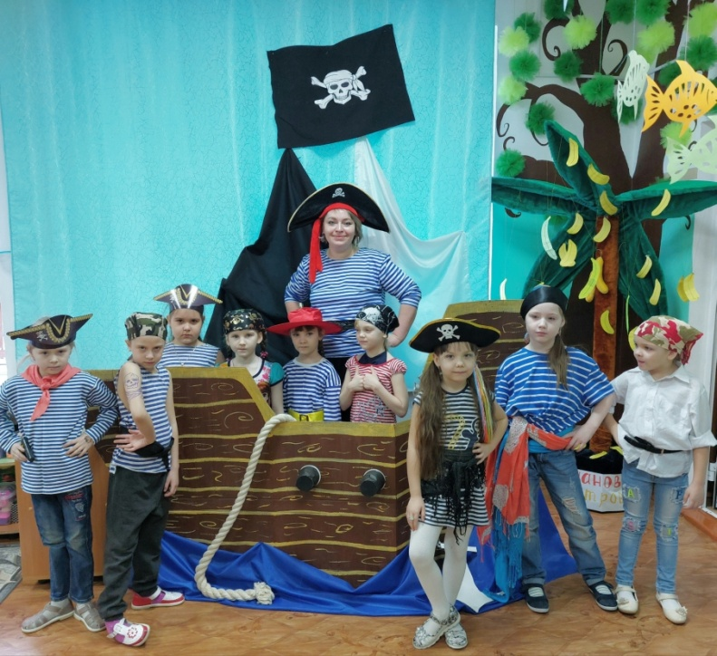
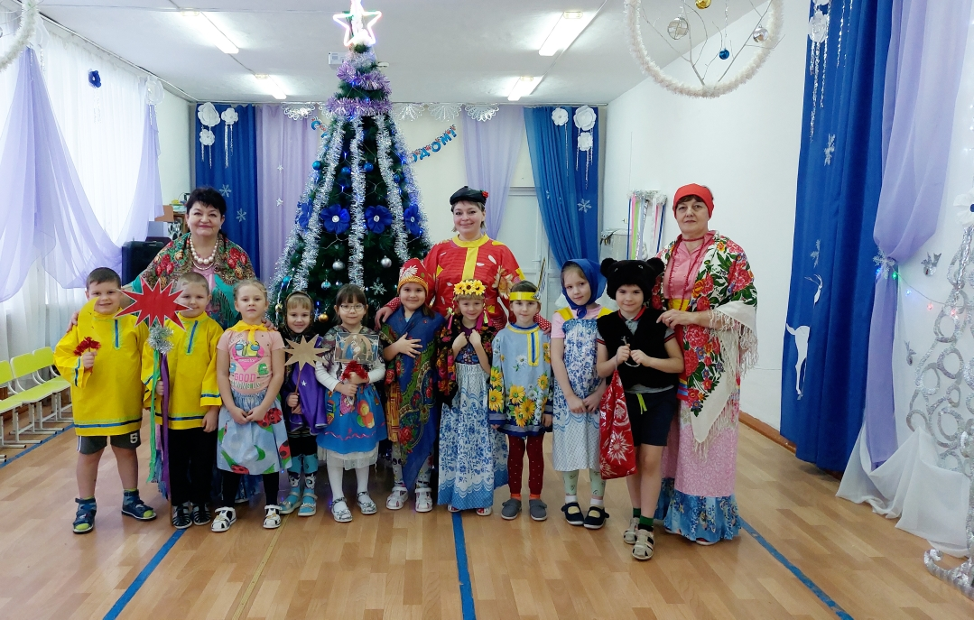
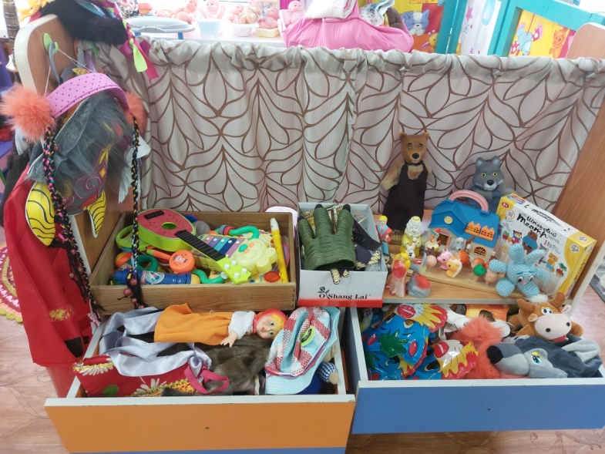
Центр искусства и театрализованной деятельности

Slide 11
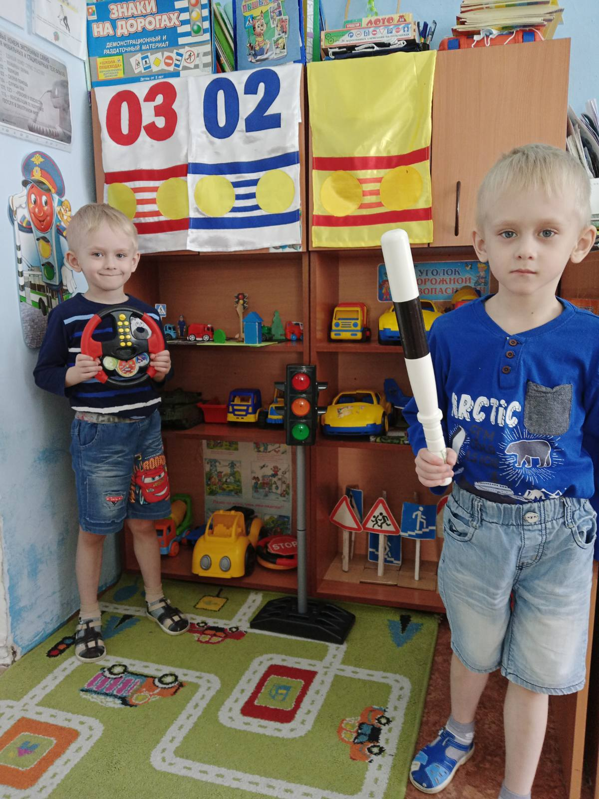
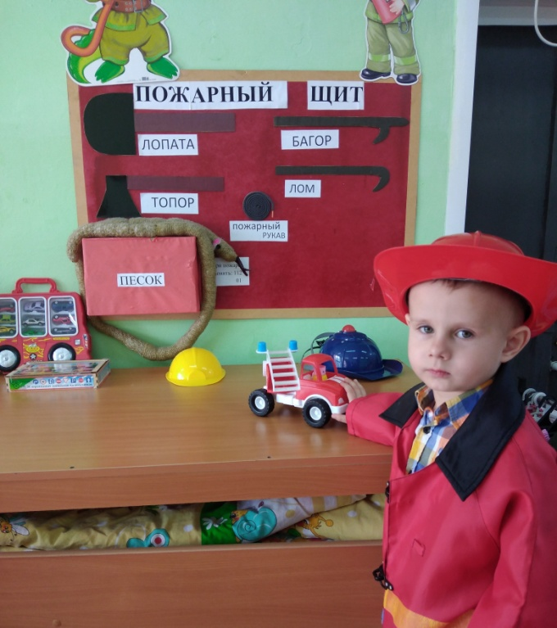
Центр безопасности

Slide 12
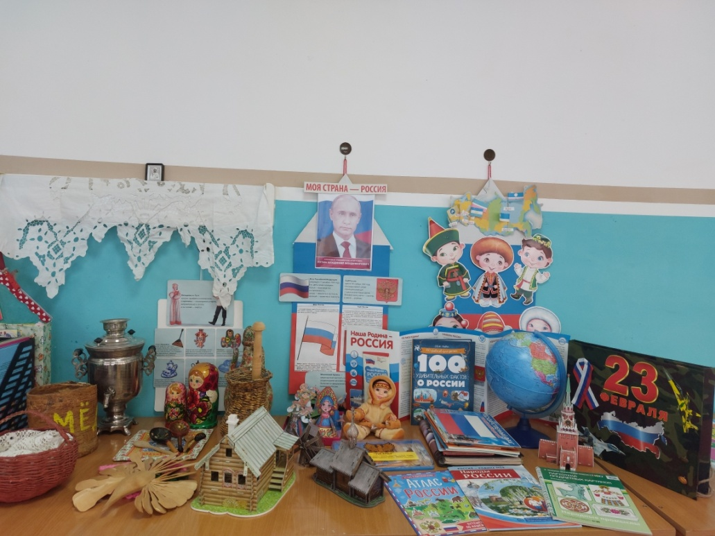
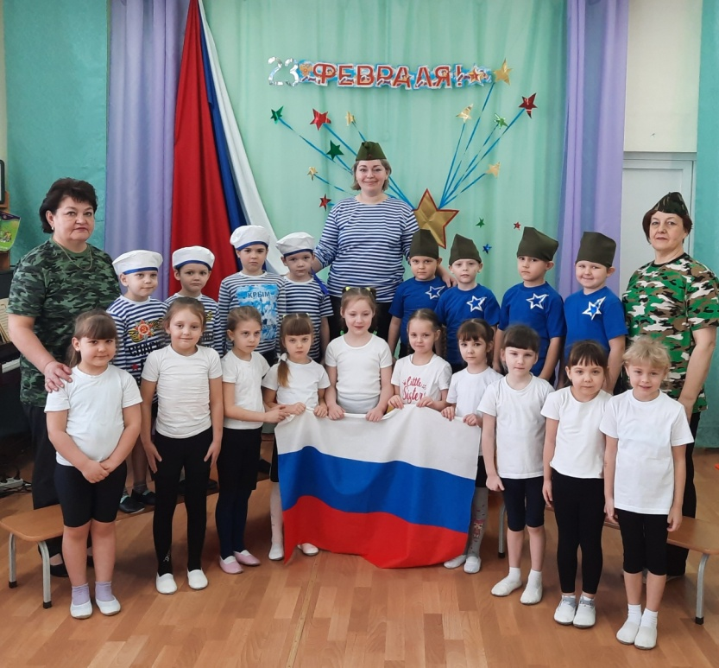
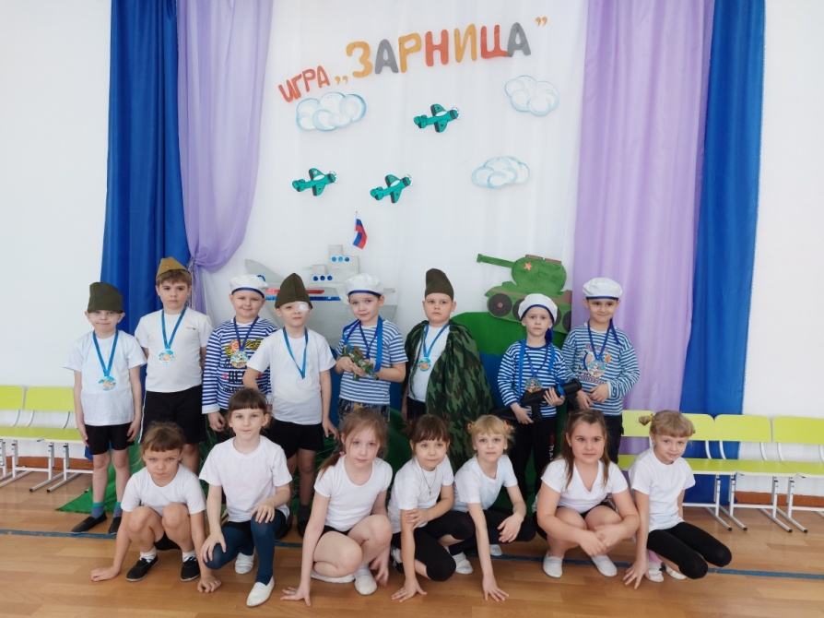
Патриотический центр

Slide 13
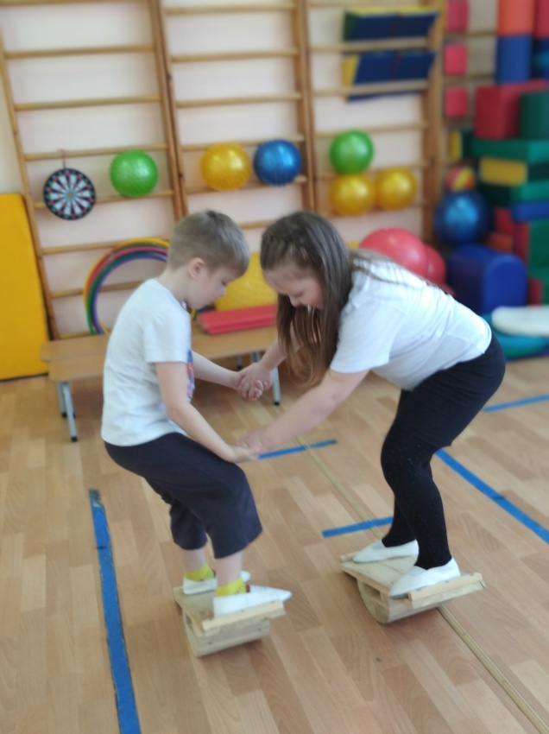
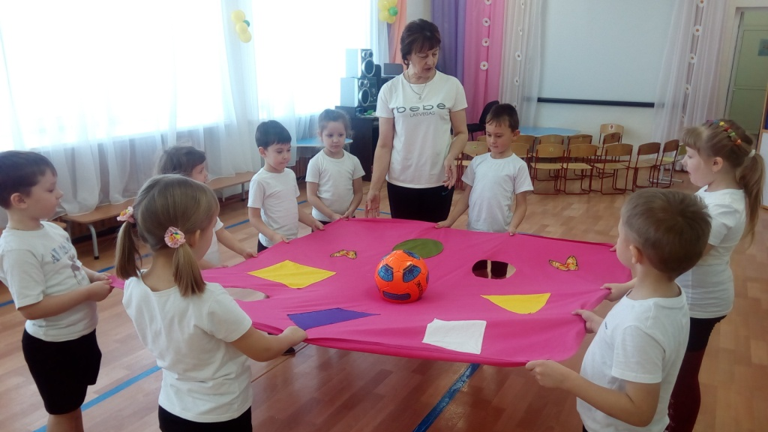
Ипользование нестандартного физкультурного оборудования

Slide 14
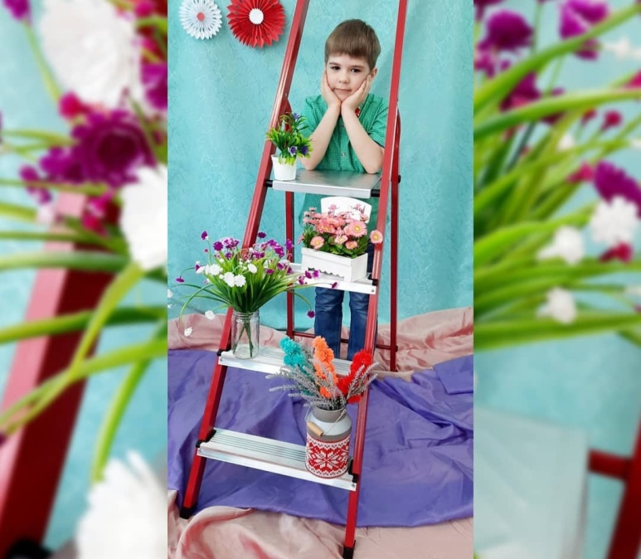
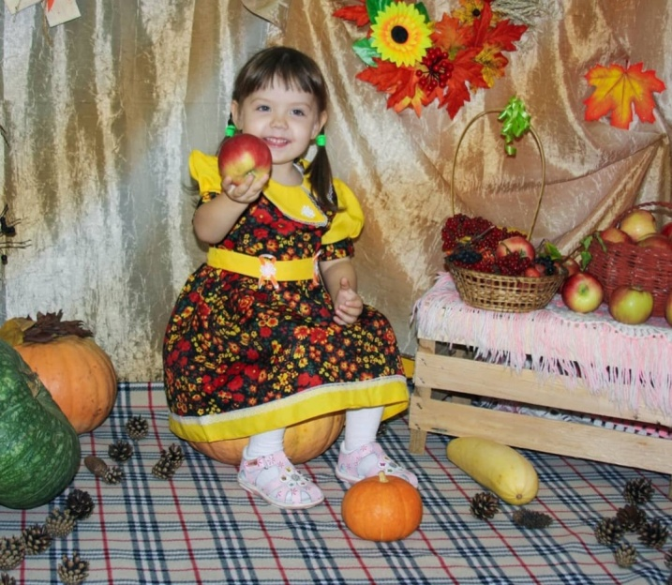
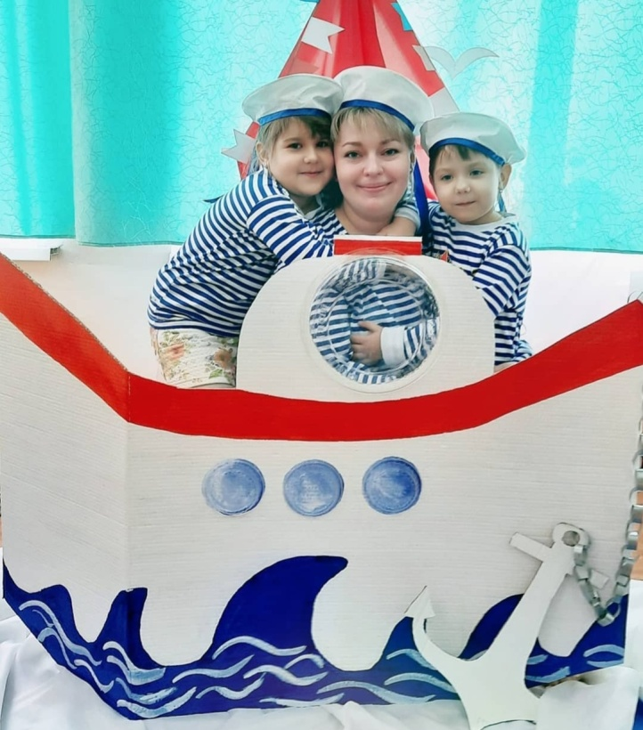
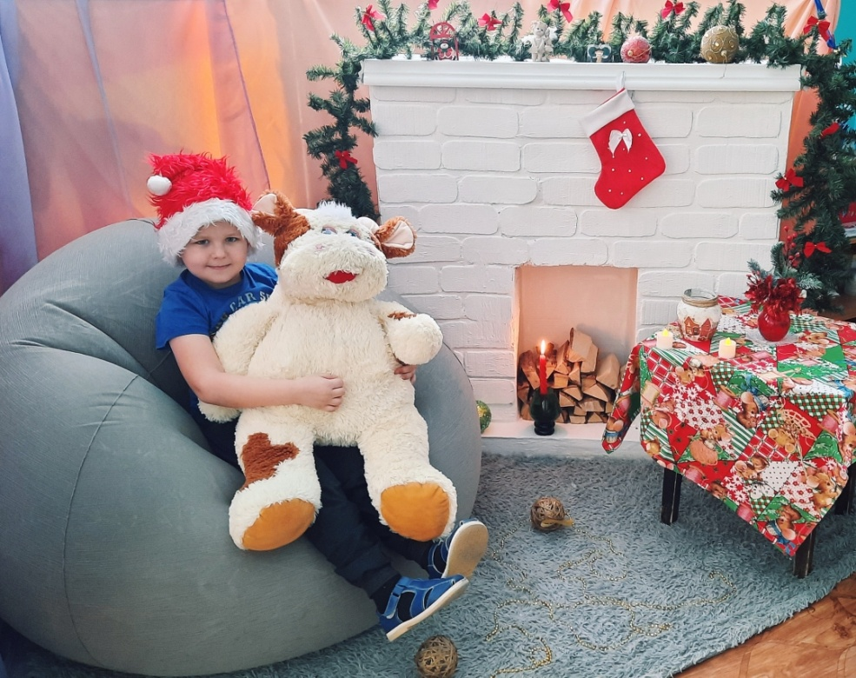
Фотозоны

Slide 15
В современном учреждении дошкольного образования
Развивающая предметно-пространственная
среда должна отвечать требованиям: быть безопасной, насыщенной,
трансформируемой, полифункциональной,
вариативной и доступной. В нашем детском саду "Звездочка" РППС обеспечивает
полноценное и своевременное
развитие ребенка, побуждает детей к деятельности, способствует развитию
самостоятельного творчества.
Педагогический коллектив детского сада стремиться обогатить РППС,
сделать её ещё более разнообразной и
постоянно меняющейся. Каждая группа отражает индивидуальность педагога
и детей, соответствует возрастной
категории и обеспечивает высокий уровень образовательного
потенциала пространства группы.

